Slide 1
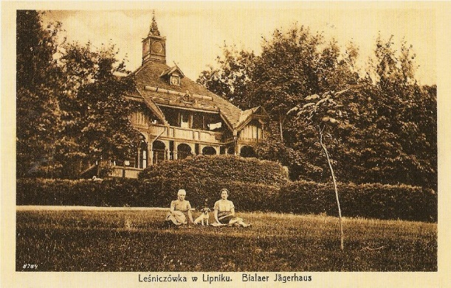
„ STOPAMI LESNEJ DREVENEJ ARCHITEKTÚRY”
Projekt bude realizovaný v rámci Programu Interreg Poľsko-Slovensko 2021-2027
www.lasy.gov.pl

Slide 2
Názov projektu: „STOPAMI LESNEJ DREVENEJ ARCHITEKTÚRY”
I. Základné informácie o projekte:
Projekt plánujeme realizovať v rámci Priority 3: „Tvorivé a turisticky atraktívne pohraničie” a Špecifického cieľa 1: „Posilnenie úlohy kultúry a udržateľného cestovného ruchu v oblasti hospodárskeho rozvoja, sociálneho začlenenia a sociálnej inovácie”.
Partneri projektu: PGL LP RDLP w Katowicach, PGL LP Nadleśnictwo Bielsko, PGL LP Nadleśnictwo Ustroń, PGL LP Nadleśnictwo Jeleśnia, LESY Slovenskej republiky, š.p. organizačná zložka OZ Tatry, Lesná správa Zákamenné.
Notes:
Podstawowe informacje o przedsięwzięciu:
Przedsięwzięcie planujemy realizować w ramach Priorytetu 3: „Twórcze i atrakcyjnie turystycznie Pogranicze” oraz Celu szczegółowego 1: „Wzmacnianie roli kultury i zrównoważonej turystyki w rozwoju gospodarczym, włączeniu społecznym i innowacjach społecznych”.
Partnerzy projektu: PGL LP RDLP w Katowicach, PGL LP Nadleśnictwo Bielsko, PGL LP Nadleśnictwo Ustroń, PGL LP Nadleśnictwo Jeleśnia, LESY Slovenskej republiky, š.p. jednostka organizacyjna OZ Tatry, leśnictwo Zakamenné.

Slide 3
Základné informácie o projekte:
Hlavný cieľ projektu: vytvorenie cezhraničnej ponuky založenej na trvalo udržateľnom cestovnom ruchu a využívaní kultúrneho potenciálu drevenej lesnej architektúry v poľsko-slovenskom pohraničí.
Zainteresované strany: miestna komunita a turisti z rôznych vekových skupín vrátane starších ľudí a rodín s deťmi, ľudí so zdravotným postihnutím, škôlky, školy, univerzity prírodných vied a histórie, proekologické a proenvironmentálne organizácie, inštitúcie zaoberajúce sa zdravotne postihnutými a staršími ľuďmi, miestni umelci a remeselníci.
Notes:
Podstawowe informacje o przedsięwzięciu:
Cel główny projektu: stworzenie transgranicznej oferty opartej na zrównoważonej turystyce i wykorzystaniu potencjału kulturowego obiektów leśnej architektury drewnianej na polsko-słowackim Pograniczu.
Interesariusze: lokalna społeczność i turyści z różnych grup wiekowych, w tym osoby starsze i rodziny z dziećmi, osoby niepełnosprawne, przedszkola, szkoły, uczelnie wyższe o kierunku przyrodniczym i historycznym, organizacje proekologiczne i prośrodowiskowe, instytucje zajmujące się osobami niepełnosprawnymi i starszymi, lokalni artyści i rękodzielnicy.

Slide 4
Základné informácie o projekte:
Oblasť realizácie projektu:
na strane poľského partnera:
Žywiecká župa
Bielska župa
Mesto Bielsko – Biała
Cieszynská župa
Na strane slovenského partnera:
Žilinský samosprávny kraj
Odhadovaný rozpočet projektu: cca 4 mil. EUR
Plánovaný termín realizácie projektu: roky 2024-2025
Notes:
Podstawowe informacje o przedsięwzięciu:
Obszar realizacji projektu:
po stronie polskiego partnera:
powiat żywiecki
powiat bielski
Miasto Bielsko – Biała
powiat cieszyński
po stronie słowackiego partnera:
Żyliński Kraj Samorządowym
Szacunkowy budżet projektu: ok. 4 mln EUR
Planowany termin realizacji projektu: lata 2024-2025

Slide 5
II. Najdôležitejšie úlohy v projekte:
Vytvorenie cezhraničnej turistickej ponuky založenej na objektoch drevenej lesnej architektúry v poľsko-slovenskom pohraničí bude súvisieť s realizáciou plánovaných úloh:
1. Rekonštrukcia objektov drevenej architektúry:
na strane poľského partnera:
Obnova historickej drevenej hájovne v Lipníku spolu s rozvojom okolia zariadenia - Nadleśnictwo Bielsko.
Obnova historickej lesnej kaplnky Panny Márie v Kiełbasówe spolu s rozvojom okolia zariadenia - Nadleśnictwo Jeleśnia.
Rozvoj územia susediaceho s Loveckým kaštieľom „Konczakówka” w Brennej - Nadleśnictwo Ustroń.
Notes:
Najważniejsze zadania w projekcie:
Stworzenie transgranicznej oferty turystycznej opartej na obiektach leśnej architektury drewnianej na polsko-słowackim Pograniczu będzie związane z realizacją zaplanowanych zadań:
1.Odtworzeniu obiektów architektury drewnianej:
po stronie polskiego partnera:
Odrestaurowanie zabytkowej drewnianej leśniczówki w Lipniku wraz zagospodarowaniem terenu wokół obiektu - Nadleśnictwo Bielsko.
Odrestaurowanie zabytkowej Kaplicy Matki Boskiej Leśnej w Kiełbasowie wraz z zagospodarowaniem terenu wokół obiektu - Nadleśnictwo Jeleśnia.
Zagospodarowanie terenu przyległego do Dworku Myśliwskiego „Konczakówka” w Brennej - Nadleśnictwo Ustroń.

Slide 6
1. Rekonštrukcia objektov drevenej architektúry:
Na strane slovenského partnera:
Rekonštrukcia historickej drevenej hájovne Flajšová a hospodárskej budovy, úprava terénu okolo objektov, organizačná jednotka OZ Tatry – lesná správa Zákamenné.
2. Rozvoj turistickej ponuky:
Vytvorenie aplikácie, na ktorej budú označené hodnotné objekty lesnej drevenej architektúry, nachádzajúce sa v pohraničnej oblasti spolu s napr. QR kódmi, fotkami, virtuálnou prechádzkou.
Vydanie mapy v papierovej verzii s vyznačenými objektmi lesnej drevenej architektúry v poľsko-slovenskom pohraničí.
3. Propagačné aktivity:
Cezhraničné konferencie, film, informácie v médiách a na webových stránkach, propagačné podujatia, atď.
Notes:
1.Odtworzeniu obiektów architektury drewnianej:
po stronie słowackiego partnera:
Rekonstrukcja drewnianej historycznej leśniczówki Flajšová wraz z budynkiem gospodarczym, zagospodarowanie terenu wokół obiektu, jednostka organizacyjna Tatry - leśnictwo Zakamenné.
2. Opracowanie oferty turystycznej:
Stworzenie aplikacji, na której zostaną zaznaczone cenne obiekty leśnej architektury drewnianej znajdujące się na obszarze Pogranicza wraz z naniesionymi np. kodami QR, zdjęciami, wirtualnym spacerem.
Opublikowanie mapy w wersji papierowej z zaznaczonymi obiektami leśnej drewnianej architektury na polsko-słowackim Pograniczu.
3. Działania promocyjne:
Konferencje transgraniczne, film, informacje w mediach społecznościowych i na stronach internetowych, wydarzenia plenerowe itp

Slide 7
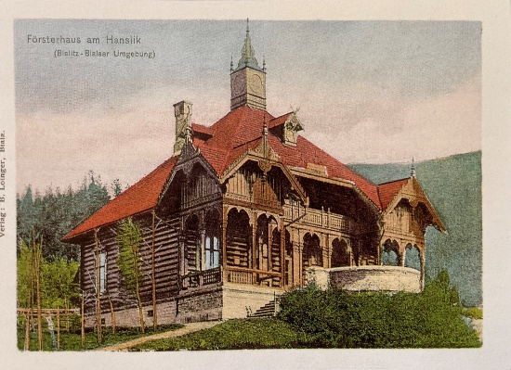
A. Úlohy, ktoré sa plánujú realizovať na poľskej strane na Nadleśnictwe Bielsko:
„Rekonštrukcia objektu historickej drevenej hájovne nachádzajúcej sa v Lipníku”
V rámci projektu plánujeme na základe zachovanej dokumentácie zrekonštruovať budovu historickej drevenej hájovne v Lipníku. V zrekonštruovanej lesníckej hájovni plánujeme vytvoriť múzeum prezentujúce históriu lesníctva. Zariadenie plánujeme sprístupniť turistom i miestnemu obyvateľstvu. Pri zachovaní historickej podoby budovy chceme maximálne využiť dostupný priestor s cieľom spojiť tradičné múzejné exponáty s modernými multimediálnymi prezentáciami. Chceme, aby sa hájovňa stala novým bodom na mape turistických atrakcií pohraničia.
Notes:
Zadania planowane do realizacji po stronie polskiej na terenie Nadleśnictwa Bielsko:
„Odtworzenie budynku zabytkowej drewnianej leśniczówki znajdującej się w Lipniku”
W ramach projektu planujemy odtworzyć budynek zabytkowej drewnianej leśniczówki w Lipniku w oparciu o zachowaną dokumentację. W odrestaurowanej leśniczówce zamierzamy stworzyć muzeum przedstawiające historię leśnictwa. Planujemy udostępnić obiekt dla turystów oraz dla lokalnej społeczności. Zachowując zabytkową formę budynku chcemy maksymalnie wykorzystać dostępną przestrzeń celem połączenia tradycyjnych eksponatów muzealnych z nowoczesnymi prezentacjami multimedialnymi. Pragniemy, aby leśniczówka stała się nowym punktem na mapie turystycznych atrakcji Pogranicza.

Slide 8
„Rekonštrukcia objektu historickej drevenej hájovne nachádzajúcej sa v Lipníku”
2. Funkcia objektu
Po rekonštrukcii bude budova starej hájovne slúžiť ako expozícia a múzeum. Napriek malej rozlohe chceme ukázať históriu lesníctva, ktorá súvisí s Beskydami a oblasťou Sliezska.
3. Budova bývalej hájovne ako súčasť rekreačného komplexu
Chceme, aby zrekonštruovaný objekt hájovne bol prvkom celého rekreačného komplexu, ktorý máme v úmysle na tomto mieste vytvoriť. Plánujeme, že súčasťou komplexu bude okrem múzea aj amfiteáter na Lipníku s prvkami drobnej architektúry a malé horské retenčné zariadenia nachádzajúce sa v bezprostrednej blízkosti drevenej hájovne. Naším cieľom je vytvoriť ideálne miesto na oddych a spojenie s prírodou pre obyvateľov Bielsko-Biała a okolia, ako aj pre turistov navštevujúcich tento čarovný kút pohraničia.
Notes:
„Odtworzenie budynku zabytkowej drewnianej leśniczówki znajdującej się w Lipniku”
2. Funkcja budynku
Planujemy, aby budynek starej leśniczówki pełnił po rewitalizacji funkcję wystawienniczo-muzealną. Pomimo niewielkiej powierzchni zamierzamy pokazać w nim historię leśnictwa, również związaną z Beskidami i obszarem Śląska.
3. Budynek dawnej leśniczówki jako element kompleksu rekreacyjnego
Chcemy, aby odtworzony budynek leśniczówki stanowił element całego kompleksu rekreacyjnego jaki zamierzamy stworzyć w tym miejscu. Planujemy, aby w skład kompleksu oprócz muzeum wchodził amfiteatr w Lipniku wraz z elementami małej architektury oraz obiekty małej retencji górskiej położone w bezpośrednim sąsiedztwie drewnianej leśniczówki. Naszym celem jest stworzenie idealnego miejsca do odpoczynku i obcowania z naturą dla mieszkańców Bielska-Białej i okolic, jak również turystów odwiedzających ten uroczy zakątek Pogranicza.

Slide 9
„Rekonštrukcia objektu historickej drevenej hájovne nachádzajúcej sa v Lipníku”
4. Hájovňa Lipník a „Nový Európsky Bauhaus” (NEB)
Plánovaná rekonštrukcia hájovne bude v súlade s najnovšími európskymi trendmi spájajúcimi krásu a estetiku tradičnej drevostavby s prihliadnutím na zníženie emisií (budova bude vykurovaná z nízkoemisných zdrojov), blízkosť prírody a podpora ekologických riešení. Vytvorením múzea v obnovenej hájovni plánujeme zvýšiť jej dostupnosť pre verejnosť a turistov, čo umožní spoločnú integráciu. Hájovňa bola vždy dôležitá v kultúrnom povedomí občanov Bielska a jej rekonštrukcia navyše prispeje k propagácii kultúrneho dedičstva poľsko-slovenského pohraničia.
5. Stará hájovňa a jej okolie – pohľad na panorámu Bielska a malých horských retenčných nádrží
Hájenka sa nachádza v mimoriadne malebnom kúte Bielsko-Białej, predtým sa zo záhrady susediacej s budovou rozprestierala malebná panoráma mesta. V súčasnosti lúky obklopujúce záhradu podľahli prirodzenej sukcesii rastlín, čo výrazne obmedzilo možnosť obdivovať tieto výhľady.
Notes:
„Odtworzenie budynku zabytkowej drewnianej leśniczówki znajdującej się w Lipniku”
4. Leśniczówka Lipnik a „Nowy Europejski Bauhaus” (NEB)
Planowana rewitalizacja leśniczówki będzie wpisywała się w najnowsze europejskie trendy, łącząc w sobie piękno i estetykę tradycyjnego budownictwo drewnianego, mając na uwadze zmniejszenie emisyjności (budynek będzie ogrzewany ze źródeł niskoemisyjnych), bliskość natury i propagowanie rozwiązań ekologicznych. Poprzez stworzenie w odrestaurowanej leśniczówce muzeum, planujemy zwiększyć jej dostępność dla społeczeństwa i turystów, umożliwiając wspólną integrację. Leśniczówka zawsze była istotna w świadomości kulturowej bielszczan, a jej odtworzenie przyczyni się dodatkowo do promocji dziedzictwa kulturowego obszaru polsko-słowackiego Pogranicza.
5. Stara leśniczówka a jej otoczenie - widok na panoramę Bielska i zbiorniki małej retencji górskiej
Leśniczówka położona jest w niezwykle malowniczym zakątku Bielska-Białej, wcześniej z terenu przyległego do budynku ogrodu roztaczała się malownicza panorama na miasto. W chwili obecnej łąki otaczające ogród poddały się naturalnej sukcesji roślinnej co znacznie ograniczyło możliwość podziwiania tych widoków.

Slide 10
„Rekonštrukcia objektu historickej drevenej hájovne nachádzajúcej sa v Lipníku”
6. Parkovacie miesta
Vzhľadom na malý priestor pri budove starej hájovne plánujeme vybudovať dve parkovacie miesta pre osoby so zdravotným postihnutím, ktoré sa budú môcť odviezť priamo k múzeu. Ostatní turisti budú môcť využívať verejné parkovisko, umiestnené priamo pri ceste vedúcej k historickej hájovni, amfiteátru ako aj k malým retenčným nádržiam. Parkovisko sa nachádza cca 100 m od hájovne.
7. Zástavba územia okolo historickej hájovne
Plánujeme aj revitalizáciu záhrady okolo hájovne: chceme obnoviť uličky, vybudovať objekty drobnej architektúry, obnoviť historickú fontánu a vytvoriť priestor vhodný pre rodiny. Minulý rok sme prerobili cestu spájajúcu ul. Polnú so „Starou hájenkou” a amfiteátrom, aby bol rekreačný komplex čo najprístupnejší.
Notes:
„Odtworzenie budynku zabytkowej drewnianej leśniczówki znajdującej się w Lipniku”
6. Miejsca postojowe
Ze względu na niewielką ilość dostępnego miejsca przy budynku starej leśniczówki planujemy przygotować dwa miejsca postojowe przeznaczone dla osób z niepełnosprawnościami, które będą mogły dojechać bezpośredniego pod muzeum. Pozostali turyści nowo powstającego kompleksu, w ramach którego powstanie muzeum będą mogli skorzystać z ogólnodostępnego parkingu zlokalizowanego bezpośrednio przy drodze prowadzącej do zabytkowej leśniczówki, amfiteatru jak również zbiorników małej retencji. Parking zlokalizowany jest w odległości ok. 100 m od leśniczówki.
7. Zagospodarowanie terenu wokół zabytkowej leśniczówki
Planujemy poddać rewitalizacji również otaczający leśniczówkę ogród: chcemy odtworzyć alejki, wybudować obiekty małej architektury, odrestaurować zabytkową fontannę oraz stworzyć przyjazną rodzinom przestrzeń. W minionym roku przebudowaliśmy wewnętrzną drogę łączącą ul. Polną ze „Starą Leśniczówką” i amfiteatrem w celu jak najlepszego udostępnienia kompleksu rekreacyjnego.

Slide 11
„Rekonštrukcia objektu historickej drevenej hájovne nachádzajúcej sa v Lipníku”
Pomocné otázky k formuláru participácie:
1. Aké spôsoby prístupu by sa mali využívať, aby sa v čo najväčšej miere zvýšila dostupnosť výstav v múzeu pre ľudí so zdravotným postihnutím?
2. Mali by sme sa po revitalizácii hájovne zamerať najmä na muzeálny charakter zariadenia, alebo by sa v nej mali vykonávať aj vzdelávacie aktivity, workshopy o prírode a kultúre?
3. Mali by sme sa pokúsiť obnoviť okolie objektu na základe pôvodného charakteru? Alebo možno vytvoriť záhradu s výsadbou kvetov a záhradných kríkov?
4. Mal by byť rekreačný priestor okolia objektu vybavený inými formami drobnej architektúry?
Notes:
„Odtworzenie budynku zabytkowej drewnianej leśniczówki znajdującej się w Lipniku”
Pytania pomocnicze do formularza partycypacji społecznych:
1. Jakie ułatwienia należy zastosować, aby w jak największym stopniu zwiększyć dostępność ekspozycji w muzeum dla osób z niepełnosprawnościami ?
2. Czy po rewitalizacji leśniczówki powinniśmy skupić się głównie na charakterze muzealnym obiektu, czy powinny być w nim prowadzone również zajęcia edukacyjne, warsztaty o tematyce przyrodniczej i kulturowej ?
3. Czy powinniśmy spróbować odtworzyć ogród na podstawie posiadanej wiedzy? A może stworzyć ogród z nasadzeniami kwiatów i krzewów ogrodowych ?
4. Czy przestrzeń rekreacyjna ogrodu powinna być wyposażona jeszcze w jakieś inne formy małej architektury?

Slide 12
„Rekonštrukcia objektu historickej drevenej hájovne nachádzajúcej sa v Lipníku”
Pomocné otázky k formuláru participácie:
6. Je podľa Vás potrebné v areáli plánovaného rekreačného komplexu označovať a usmerňovať trasy medzi jednotlivými objektmi?
7. Vidíte potrebu využívať objekt aj na iné spoločensky užitočné funkcie?
8. Či by sme mali obnoviť výhľad, ktorý sa z tohto miesta rozprestieral predtým, alebo možno oblasť okolo hájovne ponechať prirodzenej sukcesii?
Notes:
„Odtworzenie budynku zabytkowej drewnianej leśniczówki znajdującej się w Lipniku”
Pytania pomocnicze do formularza partycypacji społecznych:
6. Czy według Państwa istnieje konieczność oznakowania i wyróżnienia na terenie planowanego kompleksu rekreacyjnego przejść pomiędzy poszczególnymi obiektami?
7. Czy widzą Państwo potrzebę przeznaczenia obiektu na inne funkcje społecznie użyteczne?
8. Czy powinniśmy przywrócić widok jaki roztaczał się z tego miejsca wcześniej, a może teren wokół leśniczówki pozostawić naturalnej sukcesji ?

Slide 13
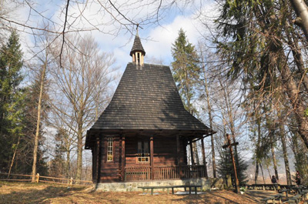
B. Úlohy, ktoré sa plánujú realizovať na poľskej strane na Nadleśnictwe Jeleśnia:
„Obnova historickej drevenej lesnej kaplnky Panny Márie v Kiełbasowe”
1. V rámci projektu plánujeme obnoviť budovu historickej drevenej kaplnky, ktorú sa v 30. rokoch 20. storočia v Kiełbasowe rozhodol postaviť lesník mestských lesov v Żywci Rudolf Messer. Ešte pred začiatkom 2. svetovej vojny bola na nevysokom kopci ponechaná v rozostavanom stave. Stavbu kaplnky dokončil v roku 1947 lesník Štátnych lesov Aleksander
Olszowski. V roku 1970 sa v kaplnke po prvý raz pomodlil kardinál Karol Wojtyła, jeho posledná návšteva v kaplnke bola zaznamenaná 1. mája 1978. Pri zachovaní historického rázu tohto miesta plánujeme aj modernizáciu infraštruktúry v okolí kaplnky.
Notes:
B. Zadania planowane do realizacji po stronie polskiej na terenie Nadleśnictwa Jeleśnia:
„Odrestaurowanie zabytkowej drewnianej Kaplicy Matki Boskiej Leśnej w Kiełbasowie”
1. W ramach projektu planujemy odrestaurować budynek zabytkowej drewnianej kaplicy, którą w latach 30-tych ubiegłego stulecia, Rudolf Messer, leśniczy lasów miejskich w Żywcu, postanowił wybudować w Kiełbasowie. Jeszcze przed rozpoczęciem II wojny światowej na niewysokim wzgórzu postawiono budynek w stanie surowym. Budowę kaplicy dokończył w 1947 r.
Aleksander Olszowski, leśniczy Lasów Państwowych. W 1970 r. w kaplicy po raz pierwszy modlił się kardynał Karol Wojtyła, jego ostatnią wizytę w kaplicy odnotowano 1 maja 1978 r. Zachowując zabytkowy charakter tego miejsca planujemy również zmodernizować infrastrukturę znajdującą się wokół kaplicy.

Slide 14
„ Obnova historickej drevenej lesnej kaplnky Panny Márie v Kiełbasowe”
2. Funkcia objektu
V kaplnke sa pravidelne, niekoľkokrát do roka, konajú bohoslužby, ktoré sú mimoriadne obľúbené nielen medzi obyvateľmi obce, ale aj turistami z celej krajiny. Objekt s radosťou navštevujú aj turisti zo zahraničia a ide o hodnotnú historickú budovu drevenej architektúry, ktorá sa nachádza v pohraničnej oblasti.
Objekt kaplnky si po rekonštrukcii zachová svoju cirkevnú funkciu. Modernizáciou infraštruktúry okolo kaplnky chceme vytvoriť lepšie podmienky pre ľudí zúčastňujúcich sa bohoslužieb, ako aj turistov, ktorí si chcú oddýchnuť v lone prírody v okolitom lese a vydať sa na ďalšie pešie túry na vrchol Żywieckych Beskýd. Plánujeme zmodernizovať lavičky, plot, chodníky vedúce ku kaplnke a vytvoriť záhradu s pôvodnými stromami, kríkmi a kvetmi. Chceme, aby sa kaplnka stala novým bodom na mape turistických atrakcií pohraničia.
Notes:
„Odrestaurowanie zabytkowej drewnianej Kaplicy Matki Boskiej Leśnej w Kiełbasowie”
2. Funkcja obiektu
W kaplicy cyklicznie, kilka razy w roku odprawiane są nabożeństwa, które cieszą się niezwykłą popularnością nie tylko wśród mieszkańców gminy ale także turystów z całego kraju. Obiekt jest chętnie odwiedzany również przez turystów z zagranicy i jest cennym zabytkowym obiektem architektury drewnianej znajdującym się na obszarze Pogranicza.
Budynek kaplicy po rewitalizacji zachowa funkcję kultu religijnego. Poprzez modernizację infrastruktury wokół kaplicy zamierzamy stworzyć lepsze warunki dla osób uczestniczących w nabożeństwach, jak również turystów pragnących wypocząć na łonie przyrody pośród otaczającego lasu oraz udających się w dalsze piesze wędrówki po szczytach Beskidu Żywieckiego. Planujemy zmodernizować ławki, ogrodzenie, ścieżki prowadzące do kaplicy oraz stworzyć ogród z rodzimymi drzewami, krzewami i kwiatami. Chcemy, aby kaplica stała się nowym punktem na mapie turystycznych atrakcji Pogranicza.

Slide 15
„Obnova historickej drevenej lesnej kaplnky Panny Márie v Kiełbasowe”
3. Lesná kaplnka Panny Márie na lesnej správe Kiełbasów a „Nový Európsky Bauhaus” (NEB)
Plánovaná rekonštrukcia kaplnky je v súlade s okolitým rázom krajiny. Na realizáciu aktivít plánovaných v rámci projektu budú použité materiály prírodného pôvodu. Plánované aktivity budú zohľadňovať estetické a kultúrne aspekty. Obnovená kaplnka prispeje k trvalo udržateľnému rozvoju prostredníctvom ochrany kultúrneho dedičstva a jeho sprístupnením pre ďalšie generácie. Plánovaná úloha tiež zlepší prepojenie medzi kultúrami, pohlaviami a vekovými skupinami. V rámci plánovaných aktivít sa využijú riešenia na umožnenie prístupu do zariadenia hendikepovaným osobám. Revitalizáciou kaplnky a okolitej infraštruktúry sa zvýši dostupnosť zariadenia pre turistov a miestne obyvateľstvo.
Notes:
„Odrestaurowanie zabytkowej drewnianej Kaplicy Matki Boskiej Leśnej w Kiełbasowie”
3. Kaplica Matki Boskiej Leśnej w leśnictwie Kiełbasów a „Nowy EuropejskiBauhaus” (NEB)
Planowana rewitalizacja kaplicy, wpisuje się w naturalny krajobraz. Do realizacji zaplanowanych w ramach projektu działań będą użyte materiały pochodzenia naturalnego. Planowane działania będą uwzględniały aspekt estetyczny i kulturowy. Odrestaurowana kapliczka wpłynie na zrównoważony rozwój poprzez ochronę dziedzictwa kulturowego i jego dostępności dla kolejnych pokoleń. Planowane zadanie wpłynie również na polepszenie dialogu między kulturami, płciami i grupami wiekowymi. W ramach planowanych działań zostaną zastosowane rozwiązania umożliwiające dostęp do obiektu osobom niepełnosprawnym. Rewitalizacja kaplicy oraz otaczającej ją infrastruktury zwiększy dostępność obiektu dla turystów oraz lokalnej społeczności.

Slide 16
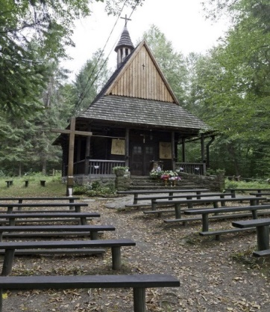
„Obnova historickej drevenej lesnej kaplnky Panny Márie v Kiełbasowe”
4. Lesná kaplnka Panny Márie na lesnej správe Kiełbasów a jej okolie
Lesná kaplnka Panny Márie sa nachádza na lesnej správe Kiełbasów. Poloha lesnej správy na okraji mesta Żywiec z neho robia miesto veľmi
často navštevované miestnymi obyvateľmi.
V blízkosti tejto kaplny sa nachádza náučný chodník Nadleśnictwa Jeleśnia
„Les Kielbasów” ako aj objekty malej retencie.
Chodník je určený na prírodovednú a lesnú výchovu a je aj prvkom
rekreácie pre turistov.
Notes:
„Odrestaurowanie zabytkowej drewnianej Kaplicy Matki Boskiej Leśnej w Kiełbasowie”
4. Kaplica Matki Boskiej Leśnej w leśnictwie Kiełbasów a jej otoczenie
Kaplica Matki Boskiej Leśnej znajduje się na terenie leśnictwa Kiełbasów. Położenie leśnictwa na peryferiach miasta Żywiec sprawia,
że jest ono miejscem bardzo często uczęszczanym
przez okolicznych mieszkańców. W pobliżu tej kaplicy
umiejscowiona jest ścieżka edukacyjna Nadleśnictwa Jeleśnia
„LAS KIEŁBASÓW” jak również obiekty małej retencji. Ścieżka przeznaczona jest do edukacji przyrodniczo-leśnej i stanowi także element rekreacji dla turystów.

Slide 17
„Obnova historickej drevenej lesnej kaplnky Panny Márie v Kiełbasowe”
5. Parkovacie miesta
Turisti a miestna komunita môžu na to, aby sa dostali ku kaplnke, využiť miesto na parkovanie vozidiel, ktoré sa nachádza hneď vedľa cesty vedúcej ku kaplnke. Vzhľadom na ľudí so zdravotným postihnutím, ktorí navštívia historickú kaplnku, plánujeme vytvoriť ďalšie tri parkovacie miesta priamo pri kaplnke, ktoré týmto ľuďom uľahčia prístup do zariadenia.
Notes:
„Odrestaurowanie zabytkowej drewnianej Kaplicy Matki Boskiej Leśnej w Kiełbasowie”
5. Miejsca postojowe
Turyści oraz lokalna społeczność, aby dojechać do kaplicy mogą skorzystać z miejsca przeznaczonego do parkowania pojazdów, które zlokalizowane jest zaraz przy drodze prowadzącej do kaplicy. Mając na uwadze osoby niepełnosprawne odwiedzające zabytkową kaplicę, planujemy stworzyć trzy dodatkowe miejsca postojowe zaraz obok kaplicy, które ułatwią tym osobom dostęp do obiektu.

Slide 18
„Obnova historickej drevenej lesnej kaplnky Panny Márie v Kiełbasowe”
Pomocné otázky k formuláru participácie:
Aké spôsoby prístupu by sa mali využívať, aby sa v čo najväčšej miere zvýšila bezbariérovosť kaplnky pre ľudí so zdravotným postihnutím?
Mal by byť podľa Vás priestor okolo kaplnky vybavený nejakými doplnkovými formami drobnej architektúry?
Aké ďalšie spôsoby by ste navrhli na propagáciu aktivít projektu?
Notes:
„Odrestaurowanie zabytkowej drewnianej Kaplicy Matki Boskiej Leśnej w Kiełbasowie”
Pytania pomocnicze do formularza partycypacji społecznych:
Jakie ułatwienia należy jeszcze zastosować, aby w jak największym stopniu zwiększyć dostępność kaplicy dla osób z niepełnosprawnościami ?
Czy według Państwa przestrzeń wokół kaplicy powinna być wyposażona jeszcze w jakieś dodatkowe formy małej architektury?
W jaki jeszcze sposób sugerowaliby Państwo, aby promować działania realizowane w ramach projektu ?

Slide 19
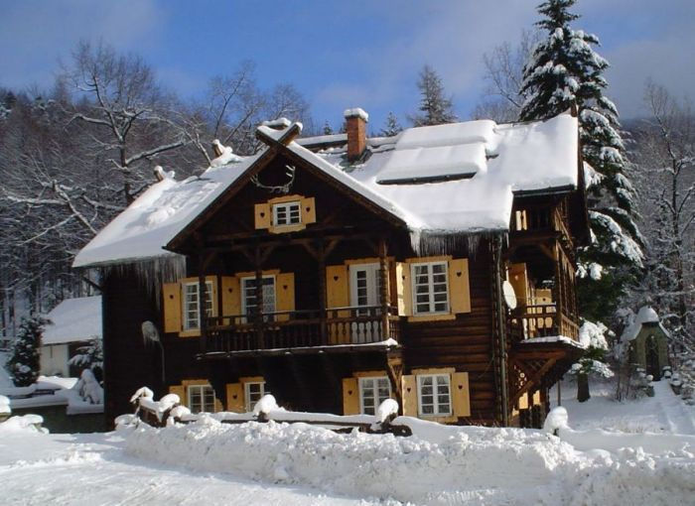
C. Úlohy, ktoré sa plánujú realizovať na poľskej strane na Nadleśnictwe Ustroń:
„Rozvoj územia okolo Poľovníckeho kaštieľa v Brennej”
1. Lovecký kaštieľ„Konczakówka” v Brennej bol postavený v roku 1924. V roku 2010 prešiel dôkladnou rekonštrukciou, počas ktorej bol vybavený tepelnými čerpadlami. Základy sú z „bernského” pieskovca ťaženého v miestnom kameňolome. Budova má muzeálnu a turistickú funkciu, v roku 2022 bola budova zapísaná ako pamiatkovo chránená. Pre zvýšenie atraktivity a bezpečnosti turistov, ktorí ho navštívia, plánujeme v rámci projektu revitalizovať okolie existujúceho objektu.
Notes:
C. Zadania planowane do realizacji po stronie polskiej na terenie Nadleśnictwa Ustroń:
„Zagospodarowanie terenu wokół Dworku Myśliwskiego w Brennej”
1. Dworek Myśliwski „Konczakówka” w Brennej wybudowany został w 1924 r. Gruntownemu remontowi poddany został w 2010 r., w trakcie którego został wyposażony w pompy ciepła. Fundamenty oraz tras wykonane są z piaskowca „Berneńskiego” wydobywanego w miejscowym kamieniołomie. Obiekt pełni funkcję muzealną i turystyczną, w 2022 r. budynek został objęty ochroną konserwatora zabytków. W celu podniesienia atrakcyjności i zwiększenia bezpieczeństwa odwiedzających go turystów w ramach projektu planujemy zrewitalizować teren wokół istniejącego obiektu.

Slide 20
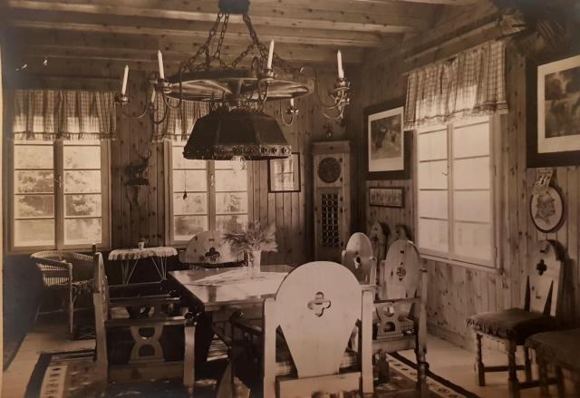
„Rozvoj územia okolo Poľovníckeho kaštieľa v Brennej”
2. Funkcia objektu
Budova poľovníckeho kaštieľa plní funkciu múzea: „Poľovnícke múzeum krajiny Cieszyn” a tiež turistickú
funkciu. Je cenným bodom na turistickej mape pohraničia.
Zariadenie je medzi verejnosťou a turistami veľmi
obľúbené, návštevníkom je dočasne k dispozícii len pod dohľadom sprievodcu, zariadenie poskytuje aj turistické
a kultúrne služby. V jej priestoroch sa každoročne organizuje maliarske podujatie a zapája sa aj do akcie „Noc múzeí”. Je cenným príkladom drevenej architektúry.
Notes:
„Zagospodarowanie terenu wokół Dworku Myśliwskiego w Brennej”
2. Funkcja obiektu
Budynek dworku myśliwskiego pełni funkcję muzealną: „Muzeum myślistwa ziemi Cieszyńskiej” oraz funkcję turystyczną. Stanowi cenny punkt na mapie turystycznej Pogranicza. Obiekt cieszy się dużym zainteresowaniem społeczeństwa i turystów, czasowo udostępniany jest dla zwiedzających wyłącznie pod opieką przewodnika, obiekt świadczy również usługi turystyczne i kulturalne. Corocznie na jego terenie organizowany jest plener malarski, jak również bierze udział w akcji „Noc muzeów”. Stanowi cenny przykład architektury drewnianej.

Slide 21
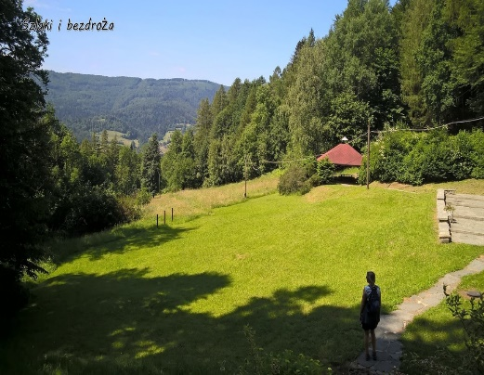
„Rozvoj územia okolo Poľovníckeho kaštieľa v Brennej”
3. Rozvoj územia okolo poľovníckeho kaštieľa
Okolie objektu je upravené poloprírodným spôsobom
(vysoká zeleň, kríky, cestičky). Trávnik okolo objektu je
pravidelne kosený na ploche cca 5 árov, pričom zvyšná čast
je udržiavaná vo forme kvetinovej lúky kosenej maximálne
dvakrát do roka. Celý areál je oplotený, je však potrebné plot
vymeniť v dĺžke 670 metrov za účelom ochrany zariadenia
pred zverou, pretože historický kaštieľ sa nachádza uprostred
lesa.
Notes:
„Zagospodarowanie terenu wokół Dworku Myśliwskiego w Brennej”
3. Zagospodarowanie terenu wokół dworu myśliwskiego
Teren wokół budynku jest urządzony w sposób pół naturalny (zieleń wysoka, krzewy, ścieżki). Trawnik wokół budynku jest regularnie koszony na powierzchni około 5 arów, natomiast pozostała część utrzymywana jest w formie łąki kwietnej koszonej maksymalnie dwa razy w roku. Cały teren jest ogrodzony jednakże ogrodzenie wymaga wymiany na długości ogrodzenie 670 m.b. w celu zabezpieczenia obiektu przed dziką zwierzyną, ponieważ zabytkowy dworek znajduje się w środku lasu.

Slide 22
„Rozvoj územia okolo Poľovníckeho kaštieľa v Brennej”
V rámci úprav okolia plánujeme osadiť pouličné lampy na príjazdovej ceste, vytvoriť osvetlenie na parkovisku a pri cestičkách okolo objektu s pohybovými a súmrakovými senzormi. Pre zvýšenie atraktivity a dostupnosti informácií o zariadení plánujeme zhotoviť informačné tabule s QR kódmi, po naskenovaní ktorých budete môcť získať informácie o zariadení a virtuálnou formou navštíviť interiéry kaštieľa. Pre zvýšenie dostupnosti pre osoby so zdravotným postihnutím plánujeme vyčleniť špeciálne parkovacie miesto a na úrovni parkoviska umiestniť ďalšie informačné tabule s QR kódmi umožňujúce virtuálnu prehliadku interiéru.
Notes:
„Zagospodarowanie terenu wokół Dworku Myśliwskiego w Brennej”
W ramach zagospodarowania terenu planujemy zamontować lampy uliczne na drodze dojazdowej, stworzyć oświetlenie na parkingu oraz przy ścieżkach wokół budynku wyposażone w czujniki ruchu i czujniki zmierzchu. Zamontowanie oświetlenia wpłynie na bezpieczeństwo turystów odwiedzających teren zabytkowego dworku myśliwskiego. W celu podniesienia atrakcyjności i zwiększenia dostępności do informacji na temat obiektu planujemy wykonać tablice informacyjne z umieszczonymi kodami QR, po zeskanowaniu których przy użyciu dedykowanej aplikacji będzie można uzyskać informacje na temat obiektu oraz zwiedzić wnętrza dworku w formie wirtualnej. W celu zwiększenia dostępności dla osób niepełnosprawnych planujemy wyznaczyć specjalne miejsce parkingowe oraz umieścić na poziomie parkingu dodatkowe tablice informacyjne z kodami QR umożliwiające wirtualne zwiedzanie wnętrza.

Slide 23
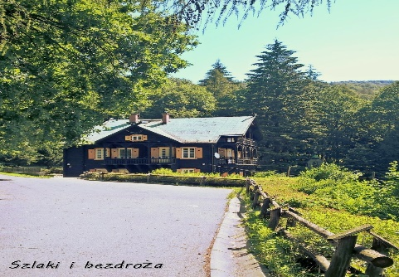
„Rozvoj územia okolo Poľovníckeho kaštieľa v Brennej”
Plánovaná je aj rekonštrukcia historickej fontány, ktorá sa podľa
informácií získaných od ľudí ubytovaných v kaštieli počas
2. svetovej vojny nachádzala v tesnej blízkosti kamennej
terasy. V súčasnosti je možné rozoznať len obrys jej základne
v tvare štvorca so stranami 2x2 m. Fontána mala jednoduchý tvar betónovej nádrže s centrálne
uloženou kovovou rúrou dosahujúcou výšku 50-70 cm,
s najväčšou pravdepodobnosťou fungovala na princípe
samotlaku.
Notes:
„Zagospodarowanie terenów wokół Dworku Myśliwskiego w Brennej”
Zaplanowano również odtworzenie zabytkowej fontanny, która według informacji uzyskanych od osób przebywających w dworku w okresie II wojny światowej, znajdowała w bliskim sąsiedztwie kamiennego tarasu. Obecnie można rozpoznać tylko zarys jej podstawy w kształcie kwadratu o bokach 2x2 m. Fontanna miała prostą formę betonowej niecki z umieszczoną centralnie metalową rurką wychodzącą na wysokość 50-70 cm, najprawdopodobniej działała na zasadzie samo ciśnienia.

Slide 24
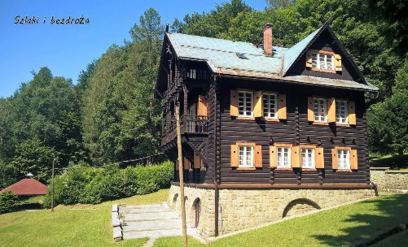
„Rozvoj územia okolo Poľovníckeho kaštieľa v Brennej”
4. Poľovnícky kaštieľ v Brennej a „Nový Európsky Bauhaus” (NEB)
Plánovaná revitalizácia úpravy terénu je v súlade s okolitým rázom krajiny. Plánované aktivity budú zohľadňovať estetické a kultúrne
aspekty tejto historickej budovy. V rámci plánovaných aktivít sa využijú riešenia na umožnenie
prístupu do zariadenia hendikepovaným osobám.
Revitalizáciou okolia poľovníckeho kaštieľa sa zvýši dostupnosť
zariadenia pre turistov a miestnu komunitu.
Notes:
„Zagospodarowanie terenów wokół Dworku Myśliwskiego w Brennej”
4. Dworek myśliwski w Brennej a „Nowy Europejski Bauhaus” (NEB)
Planowana rewitalizacja zagospodarowania terenu, wpisuje się w naturalny krajobraz. Planowane działania będą uwzględniały aspekt estetyczny i kulturowy tego zabytkowego obiektu. W ramach planowanych działań zostaną zastosowane rozwiązania umożliwiające dostęp do obiektu osobom niepełnosprawnym. Rewitalizacja terenu wokół dworku myśliwskiego zwiększy dostępność obiektu dla turystów oraz lokalnej społeczności.

Slide 25
„Rozvoj územia okolo Poľovníckeho kaštieľa v Brennej”
Pomocné otázky k formuláru participácie:
Na čo by sme si podľa Vás mali dať pozor pri revitalizácii okolia poľovníckeho kaštieľa?
Aké spôsoby prístupu by sa mali využívať na čo najväčšie zvýšenie bezbariérovosti budovy a jej expozície pre ľudí so zdravotným postihnutím?
Aké ďalšie spôsoby by ste navrhli na propagáciu aktivít projektu?
Notes:
„Zagospodarowanie terenów wokół Dworku Myśliwskiego w Brennej”
Pytania pomocnicze do formularza partycypacji społecznych:
1. Na co według Państwa powinniśmy zwrócić jeszcze uwagę w trakcie rewitalizacji terenu wokół dworku myśliwskiego?
2. Jakie ułatwienia należy zastosować, aby w jak największym stopniu zwiększyć dostępność budynku i jego ekspozycji dla osób z niepełnosprawnościami ?
3. W jaki jeszcze sposób sugerowaliby Państwo, aby promować działania realizowane w ramach projektu ?

Slide 26
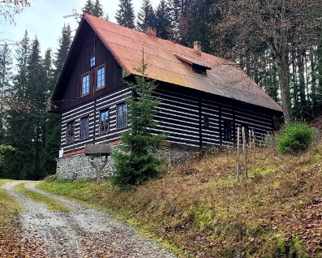
D. Úlohy, ktoré sa plánujú realizovať na slovenskej strane, Organizačná jednotka OZ Tatry, Lesná správa Zákamenné : „Rekonštrukcia historickej drevenej hájovne Flajšová”
1. Historickú drevenú hájovňu plánujeme zrekonštruovať s cieľom
zachovania unikátnej drevenej architektúry v danom regióne
spojenej s využitím moderných a inovatívnych prvkov pri
prezentácii histórie lesníctva na Slovensku a v regióne ako aj
prezentácii významu lesníctva v bežnom živote v regióne
v minulosti aj súčasnosti. Priestory „lesníckeho“ múzea budú
prepojené s unikátnou edukačnou časťou, ktorá bude slúžiť pre
realizáciu zážitkového environmentálneho vzdelávania spojeného
s predstavením historického aj súčasného významu lesníctva ako neoddeliteľnej zložky každodenného života. Dôležitou súčasťou oboch častí bude taktiež spoznávanie lesa
a lesného prostredia ako nenahraditeľnej zložky životného prostredia.

Slide 27
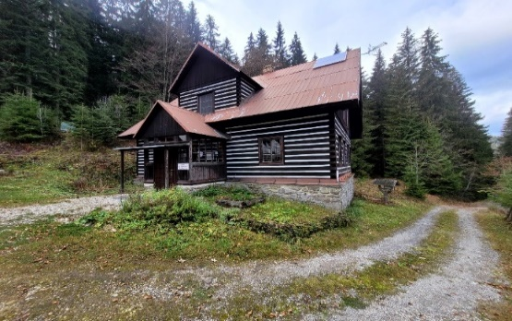
„Rekonštrukcia historickej drevenej hájovne Flajšová”
2. Funkcia drevenej hájovne po rekonštrukcii
Budova hájovne Flajšová bude po rekonštrukcií slúžiť
ako moderné a interaktívne múzeum predstavujúce
význam a históriu lesníctva na Slovensku a oravskom
regióne spojené s edukačnými priestormi pre realizáciu
zážitkového vzdelávania o lese, lesníctve a ich význame
pre životné prostredie.
Chceme, aby bolo múzeum v lesníckej hájovni Flajšová
bezbariérové, aby ho mohli navštíviť aj ľudia so zdravotným
postihnutím. Plánujeme spevniť priestor pred lesníckou hájovňou, vďaka čomu sa budú
môcť ľudia so zdravotným postihnutím dostať priamo k múzeu a multifunkčnému
zariadeniu, aby ich navštívili.
Notes:
„Rekonstrukcja historycznej drewnianej leśniczówki Flajšová”
2. Funkcja drewnianej leśniczówki po rekonstrukcji
Po przebudowie budynek leśniczówki Flajšová będzie służył jako nowoczesne i interaktywne muzeum przedstawiające znaczenie i historię leśnictwa na Słowacji i Orawie, połączone z przestrzeniami edukacyjnymi do realizacji sensorycznej edukacji o lesie, leśnictwie i ich znaczeniu dla środowiska. Chcemy, aby obiekt był dostępny bez barier dla osób niepełnosprawnych, co oznacza, że ​​osoby te będą mogły zwiedzać muzeum w leśniczówce Flajšova. Przed leśniczówką planujemy utwardzić teren, dzięki czemu osoby niepełnosprawne będą mogły podejść bezpośrednio pod muzeum i obiekt wielofunkcyjny, aby je zwiedzać.

Slide 28
„Rekonštrukcia historickej drevenej hájovne Flajšová”
3. Budova bývalej hájovne ako súčasť rekreačného komplexu
Plánujeme, že rekonštruovaný objekt historickej hájovne bude jedným z prvkov uceleného turisticko-edukačného komplexu. Súčasťou bude taktiež multifunkčný objekt „tvorivých dielní“, ktoré budú súčasťou zážitkového vzdelávania realizovaného v edukačnej časti hájovne Flajšová. Komplex bude taktiež obsahovať turistickú infraštruktúru v štýle drevenej architektúry, ktorá bude slúžiť turistom, návštevníkom a zároveň pri realizácií exteriérových prvkov zážitkového vzdelávania. V rámci komplexu je plánovaná aj rekonštrukcia historického tajchu Flajšová, ktorý bude slúžiť ako replika pre praktické ukážky historického splavovania dreva a predstavenie významu vody v krajine v minulosti aj súčasnosti. Celý komplex bude vytvárať unikátne miesto pre návštevníkov, ale aj obyvateľov daného regiónu, ideálne pre spoznávanie prírodných krás a zároveň histórie regiónu.
Notes:
„Rekonstrukcja historycznej drewnianej leśniczówki Flajšová”
3. Budynek dawnej leśniczówki jako element kompleksu rekreacyjnego
Planujemy, aby rekonstrukcja budynku zabytkowej lesniczówki była jednym z elementów kompleksu turystyczno-edukacyjnego. Chcemy, aby powstał tam również wielofunkcyjny obiekt „warsztatów kreatywnych”, który będzie częścią edukacji eksperymentalnej realizowanej w części edukacyjnej leśniczówki Flajšová. W kompleksie planujemy stoworzyć infrastrukturę turystyczną w stylu architektury drewnianej, która służyć będzie turystom i przyjezdnym, a jednocześnie realizować zewnętrzne elementy edukacji sensorycznej. Planujemy również rekonstrukcję historycznego tajchu Flajšovej, która posłuży jako replika do praktycznych pokazów historycznego spływu tratwą drewnianą oraz prezentacji znaczenia wody w przyrodzie. Cały kompleks stworzy wyjątkowe miejsce dla przyjezdnych, ale także dla mieszkańców regionu Pogranicza, idealne do jednoczesnego poznania piękna przyrody i historii regionu.

Slide 29
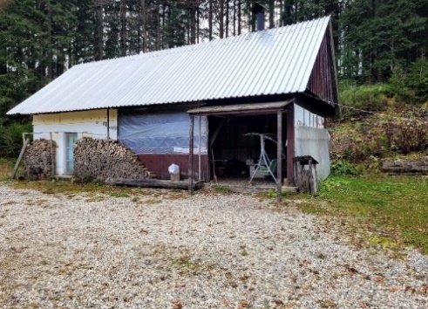
„Rekonštrukcia historickej drevenej hájovne Flajšová”
3. Funkcia hospodárskej budovy po rekonštrukcii
Hospodársku budovu, nachádzajúcu sa pri hájovni Flajšová,
plánujeme prestavať na multifunkčný objekt. Budova bude
rekonštruovaná s cieľom zachovania drevenej architektúry
historickej hájovne, pričom bude prvkom uceleného
turisticko-edukačného komplexu.
Multifunkčnosť objektu bude predstavovať využitie jeho
priestoru pre „tvorivé dielne“ ako doplnok pre realizáciu
zážitkového vzdelávania.
Zároveň bude objekt slúžiť ako pozorovateľňa lesnej zveri, s cieľom priblížiť návštevníkom les
a jeho obyvateľov ako jednej z častí environmentálneho vzdelávania. Súčasťou objektu bude taktiež priestor otvoreného altánku s ohniskom ako súčasť turistickej infraštruktúry.
Objekt spolu s priestorom pred ním chceme prispôsobiť potrebám ľudí so zdravotným postihnutím.
Notes:
„Rekonstrukcja historycznej drewnianej leśniczówki Flajšová”
3. Funkcja budynek gospodarczego po przebudowie
Planujmy przebudować budynek gospodarczy znajdujący się w pobliżu rezerwatu dzikich zwierząt Flajšová na obiekt wielofunkcyjny. Obiekt planujemy zrekonstruować w celu zachowania drewnianej architektury zabytkowego zwierzyńca, będący jednocześnie elementem kompleksu turystyczno - edukacyjnego. Wielofunkcyjność budynku będzie polegała na wykorzystaniu jego przestrzeni na „warsztaty kreatywne” jako uzupełnienie realizacji edukacji sensorycznej.
Jednocześnie chcemy, aby obiekt pełnił funkcję obserwatorium zwierząt leśnych, którego celem będzie przybliżenie zwiedzającym lasu i jego mieszkańców w ramach edukacji ekologicznej. W ramach infrastruktury turystycznej w budynku chcemy stworzyć otwartą altane z kominkiem. Budynek oraz plac przed nim chcemy dostosować do potrzeb osób niepełnosprawnych.

Slide 30
„Rekonštrukcia historickej drevenej hájovne Flajšová”
4. Rekonštrukcia hájovne Flajšová a hospodárskej budovy a „Nový Európsky Bauhaus” (NEB)
Plánovaná revitalizácia lesníckej hájovne a hospodárskej budovy je v súlade s okolitým rázom krajiny. Na realizáciu aktivít plánovaných v rámci projektu budú použité materiály prírodného pôvodu. Obnovená budova prispeje k trvalo udržateľnému rozvoju ochranou kultúrneho dedičstva a jeho dostupnosti pre budúce generácie. Aktivity plánované na realizáciu napĺňajú aj princíp sociálnej inklúzie, ktorý je zameraný na zlepšenie prepojenia medzi kultúrami, pohlaviami a vekovými skupinami. V rámci plánovaných aktivít sa využijú riešenia na umožnenie prístupu do zariadenia hendikepovaným osobám. Plánované aktivity budú zohľadňovať estetické a kultúrne aspekty.
Notes:
„Rekonstrukcja historycznej drewnianej leśniczówki Flajšová”
4. Rekonstrukcja leśniczówki Flajsova i budynku gospodarczego a „Nowy Europejski Bauhaus” (NEB)
Planowana rewitalizacja leśniczówki i budynku gospodarczego, wpisuje się w naturalny krajobraz. Do realizacji zaplanowanych w ramach projektu działań będą użyte materiały pochodzenia naturalnego. Odrestaurowany budynek wpłynie na zrównoważony rozwój poprzez ochronę dziedzictwa kulturowego i jego dostępności dla kolejnych pokoleń. Planowane do realziacji działania spełniają również zasadę włączenia społecznego, która ukierunkowana jest na dialog między kulturami, płciami i grupami wiekowymi. W ramach planowanych działań zostaną zastosowane rozwiązania umożliwiające dostęp do obiektu osobom niepełnosprawnym. Planowane działania będą uwzględniały aspekt estetyczny i kulturowy.

Slide 31
„Rekonštrukcia historickej drevenej hájovne Flajšová”
Pomocné otázky k formuláru participácie :
Aké spôsoby prístupu by sa mali využívať pre ľudí so zdravotným postihnutím, aby sa čo najviac zvýšila bezbariérovosť budov a ich expozície?
Máme sa po revitalizácii hájovne zamerať najmä na múzejný a vzdelávací charakter zariadenia, alebo by sa tam mali robiť aj kultúrne workshopy?
Vidíte potrebu využívať zariadenie aj na iné spoločensky užitočné funkcie?
Notes:
„Rekonstrukcja historycznej drewnianej leśniczówki Flajšová”
Pytania pomocnicze do formularza partycypacji społecznych:
Jakie ułatwienia należy zastosować dla osób z niepełnosprawnościami, aby w jak największym stopniu zwiększyć dostępność budynków i jego ekspozycji ?
Czy po rewitalizacji leśniczówki powinniśmy skupić się głównie na charakterze muzealnym i edukacyjnym obiektów, czy powinny być w nim prowadzone również warsztaty o tematyce kulturowej ?
Czy widzą Państwo potrzebę przeznaczenia obiektu na inne funkcje społecznie użyteczne?

Slide 32
Vyzývame Vás, aby ste sa zapojili do participácie ohľadom úloh plánovaných pri realizácii projektu: „Stopami lesnej drevenej architektúry” vyplnením formulára alebo účasťou na webinári, ktorý sa uskutoční dňa 31.03.2023 r.
Odkaz na webinár nájdete na stránke venovanej participácii.
Srdečne pozývame.
Regionalna Dyrekcja Lasów Państwowych w Katowicach ul. Św. Huberta 43/45, 40-543 Katowice
Kontaktná adresa: partycypacje.spoleczne@katowice.lasy.gov.pl
Kontaktné osoby:
Anna Szady, Karolina Polaszek
www.lasy.gov.pl
Notes:
Zachęcamy do udziału w partycypacjach społecznych dotyczących planowanych do realizacji zadań w ramach projektu: „Śladami Leśnej Architektury Drewnianej” poprzez wypełnienie formularza lub udział w webinarium, które odbędzie się w dniu 22.03.2023 r.
Link do webinarium znajduje się stronie prowadzonych partycypacji.
Serdecznie zapraszamy.

